Slide 1
7. Web框架：Flask
web框架
Flask
简单搜索引擎

Slide 2
Web框架
Web框架的用途、定义与优势
Web开发的用途：（1）前端网页 （2）后端数据库 （3）Query & Request
框架的定义：框架，即framework。其实就是某种应用的半成品，把不同应用程序中有共性的一些东西抽取出来，做成一个半成品程序，这样的半成品就是所谓的程序框架。
好处：减少重复开发工作量、缩短开发时间、降低开发成本。同时还有其它的好处，如：使程序设计更合理、程序运行更稳定等。
常用的Web框架：Django, CubicWeb, Web2py, Weppy, Zope2, Bottle, CherryPy, Falcon, Flask, Pyramid, Tornado

Slide 3

Flask框架
Flask的简要介绍
Flask是一个轻量级的Web应用框架, 使用Python编写。基于 WerkzeugWSGI工具箱和Jinja2模板引擎，使用 BSD 授权。
Flask也被称为 “microframework” ，因为它使用简单的核心，用 extension 增加其他功能。Flask没有默认使用的数据库、窗体验证工具。然而，Flask保留了扩增的弹性，可以用Flask-extension加入这些功能：ORM、窗体验证工具、文件上传、各种开放式身份验证技术。
Flask 很轻，花很少的成本就能够开发一个简单的网站。非常适合初学者学习。Flask 框架学会以后，可以考虑学习插件的使用。例如使用 WTForm + Flask-WTForm 来验证表单数据，用 SQLAlchemy + Flask-SQLAlchemy 来对你的数据库进行控制。

Slide 4


Flask例程
Flask编写Hello World的一个简单示例
创建一个文件app.py
（1）引入Flask类：from flask import Flask
（2）创建Flask对象，我们将使用该对象进行应用的配置和运行：app = Flask(__name__)
注：name是Python中的特殊变量，如果文件作为主程序执行，那么__name__变量的值就是__main__，如果是被其他模块引入，那么__name__的值就是模块的名称。
（3）在主程序中，执行run()来启动应用
改名启动一个本地服务器，默认情况下其地址是localhost:5000，在上面的代码中，我们使用关键字参数Port将监听端口修改为8080。
（4）使用app变量的route()装饰器来告诉Flask框架URL如何触发我们的视图函数：

Slide 5
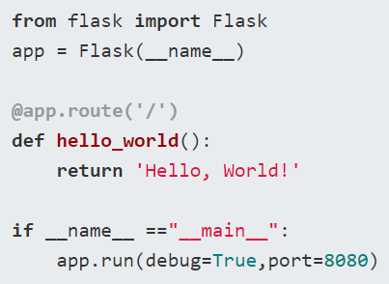
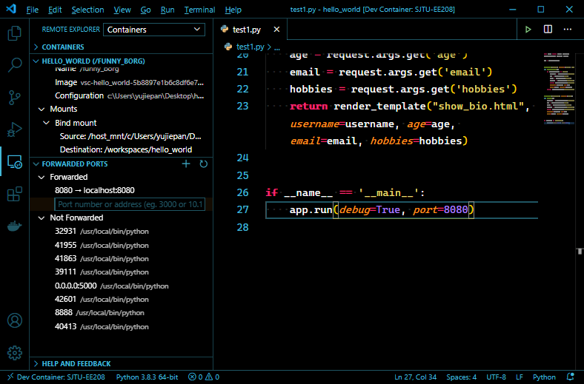
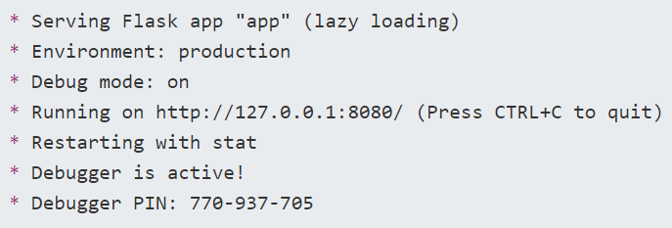
Flask例程
完整的app.py代码：
运行后看到如下输入：
此时，docker容器系统将监听8080端口。为了能让本机（你的笔记本）也访问到8080端口，需要进行端口转发。（具体原理将在计算机网络课程中学习）
做法：点击加号添加“8080”

Slide 6
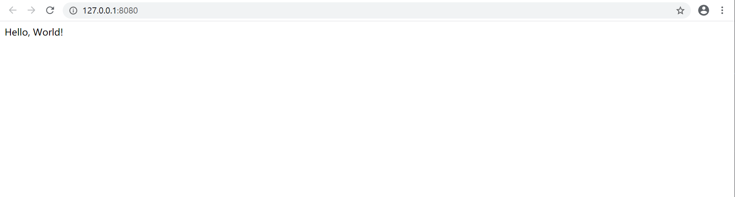
Flask例程
打开浏览器访问http://127.0.0.1:8080/:

Slide 7
Flask模板
Flask模板的简要介绍
模板的定义：视图函数的主要作用是生成请求的响应，这是最简单的请求。实际上，视图函数有两个作用：处理业务逻辑和返回响应内容。在大型应用中，把业务逻辑和表现内容放在一起，会增加代码的复杂度和维护成本。本节学到的模板，它的作用即是承担视图函数的另一个作用，即返回响应内容。
（1）模板其实是一个包含响应文本的文件，其中用占位符(变量)表示动态部分，告诉模板引擎其具体的值需要从使用的数据中获取。
（2）使用真实值替换变量，再返回最终得到的字符串，这个过程称为“渲染”。
（3）Flask是使用 Jinja2 这个模板引擎来渲染模板
使用模板的好处：
（1）视图函数只负责业务逻辑和数据处理(业务逻辑方面)
（2）而模板则取到视图函数的数据结果进行展示(视图展示方面)
（3）代码结构清晰，耦合度低
Flask提供的render_template函数封装了Jinjia2这一模板引擎。

Slide 8
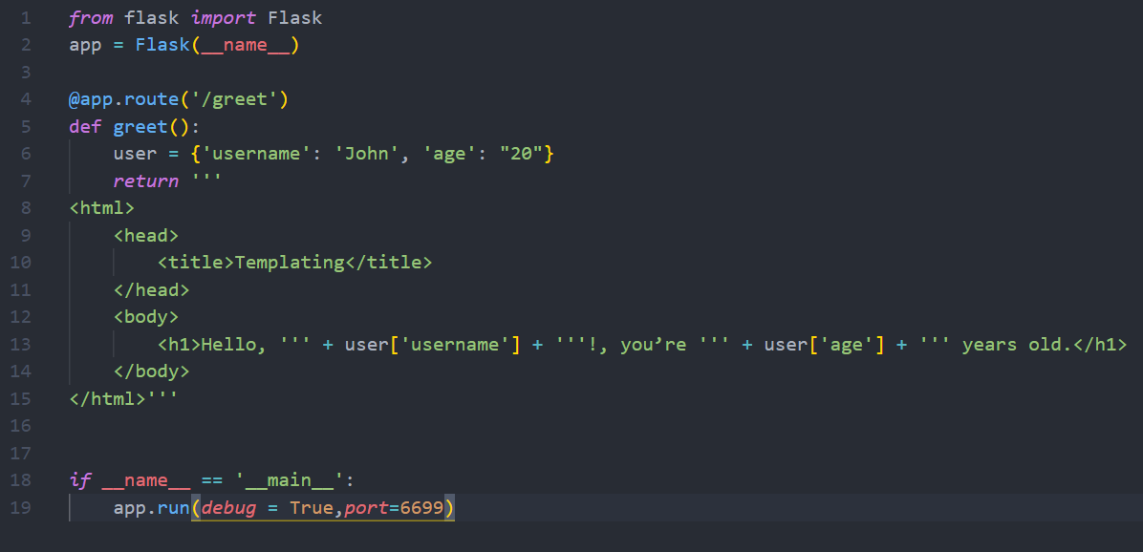
Flask模板
Flask模板的使用方法
首先我们看看如何将原始的HTML代码插入Flask应用：
在上面的代码中，我们使用拼接的HTML字符串来展示user字典的数据。

Slide 9
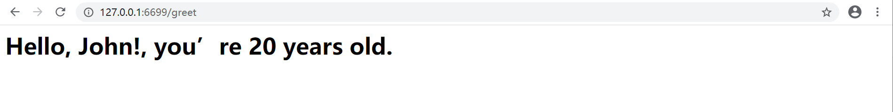
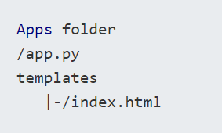
Flask模板
现在访问http://127.0.0.1:6699/greet (同样，需要按照PPT第5页设置forward port)
拼接HTML字符非常容易出错，因此Flask使用Jinja2模板引擎来分离数据逻辑层和展示层。
我们将模板文件按如下路径放置：
即在app.py所在文件夹的根目录中新建一个templates的文件夹，将模板文件index.html放入该文件夹中

Slide 10
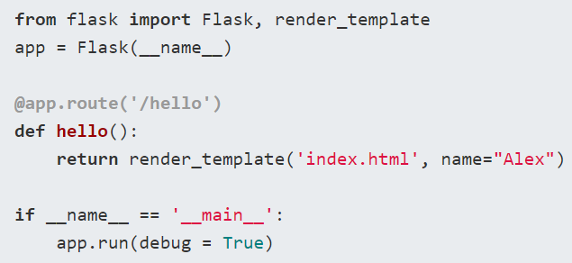
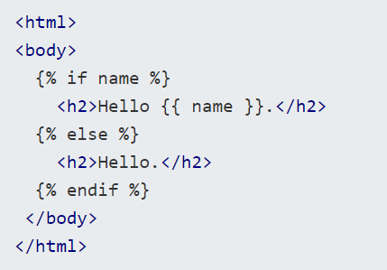
Flask模板
使用模板时，视图函数应当返回render_template（）的调用结果。例如下面的代码片段渲染模板index.html，并将渲染结果作为视图函数的返回值：
在上面的代码中，模板文件index.html依赖于变量name，模板文件的内容如右上所示：
模板文件的语法扩充了HTML，因此可以使用变量和逻辑。
在浏览器中访问http://127.0.0.1:9988/hello（端口号此处改为了9988）:

Slide 11
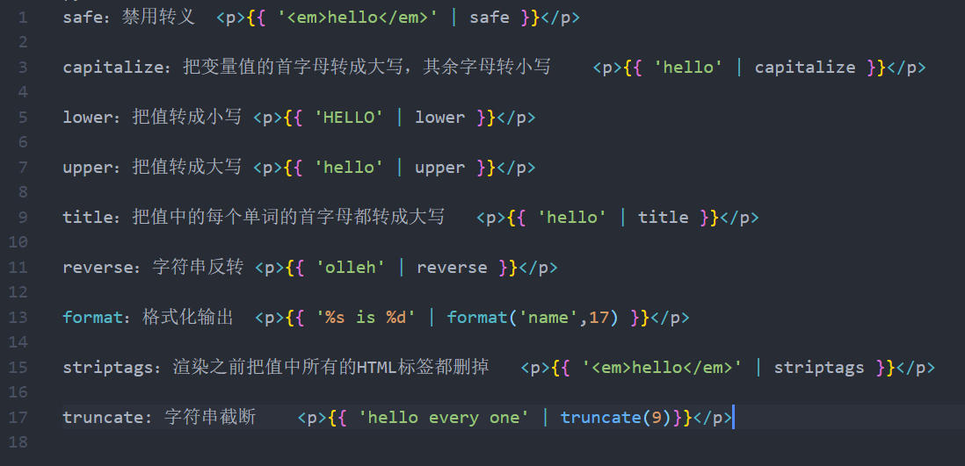
Flask模板（续）：过滤器
过滤器的含义及使用
定义：过滤器的本质就是函数，有时候我们不仅仅只是需要输出变量的值，我们还需要修改变量的显示，甚至格式化、运算等等，而在模板中是不能直接调用 Python 中的某些方法，那么这就用到了过滤器。
链式调用：
常见的内建过滤器（字符串操作）：

Slide 12
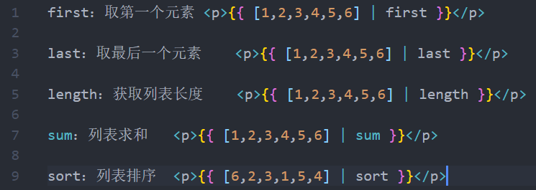

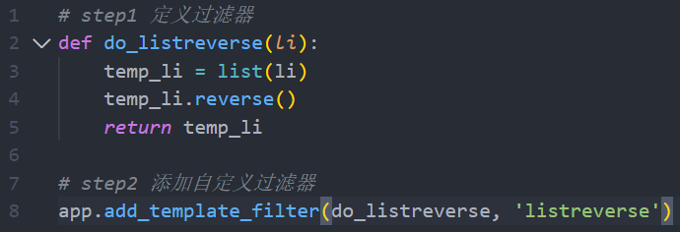
Flask模板（续）：过滤器
常见的内建过滤器（列表操作）：
常见的内建过滤器（语句块操作）：
自定义过滤器：

Slide 13
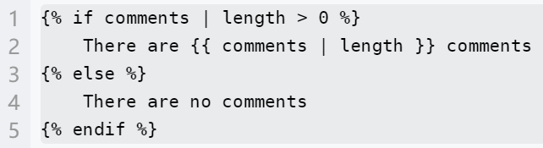
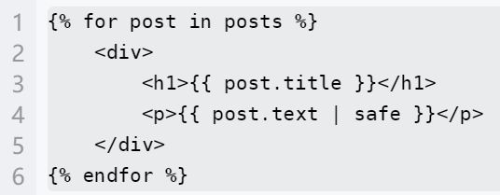
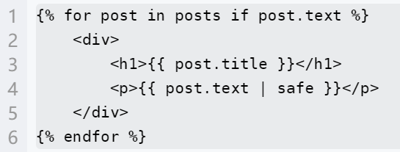
Flask模板（续）：控制代码块
如何使用控制代码块
条件语句：
循环语句：
结合使用：

Slide 14
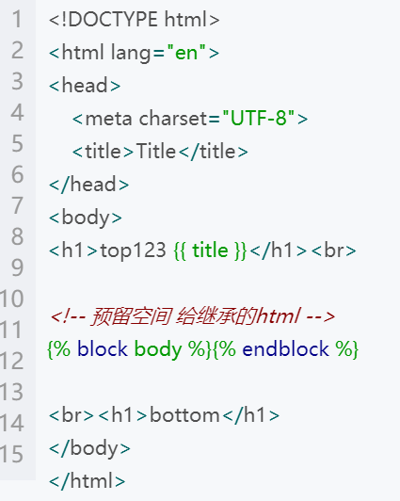
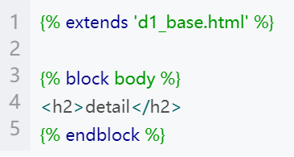
Flask模板（续）：代码复用
继承：继承的本质是代码替换，一般用来实现多个页面中重复不变的区域。
关键字：block extends

Slide 15
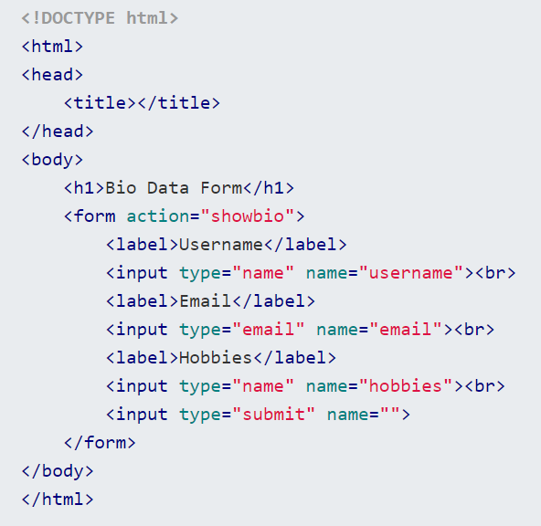
Flask表单
如何创建Flask表单
每个web应用都需要使用表单来采集用户数据。现在让我们使用Flask框架创建一个简单的表单来收集用户的基本信息，例如名称、年龄、邮件、兴趣爱好等，我们将这个模板文件命名为bio_form.html。

Slide 16
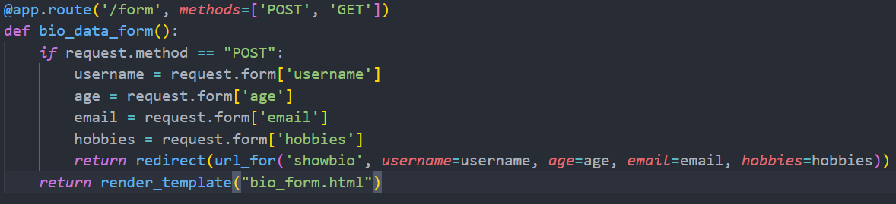
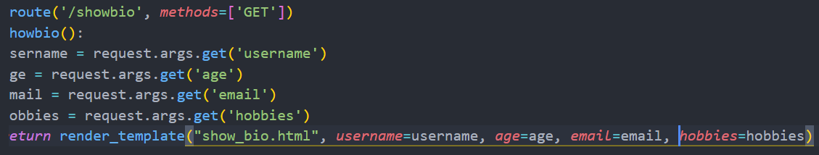
Flask表单
视图函数bio_data_form同时支持POST和GET请求。GET请求将渲染bio_form.html模板，而POST请求将重定向到showbio：
下面是showbio的实现：

Slide 17
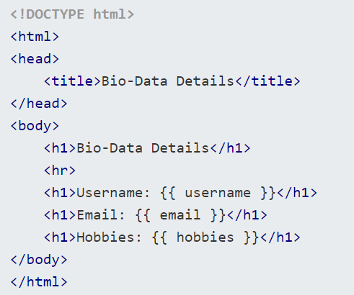
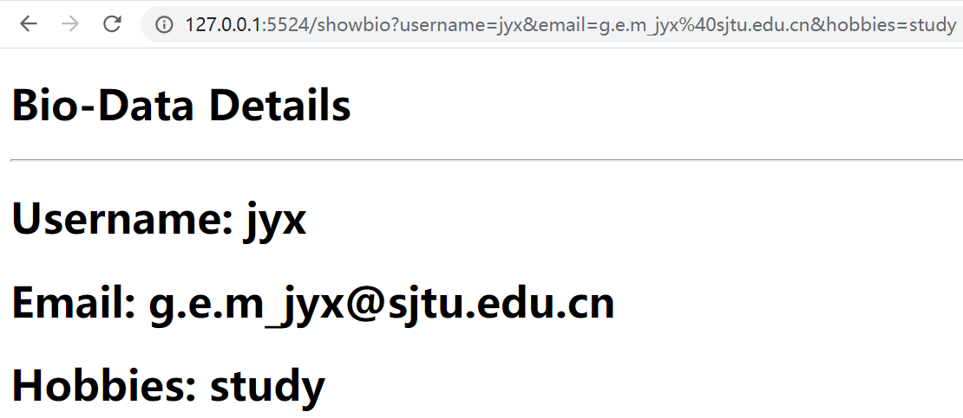
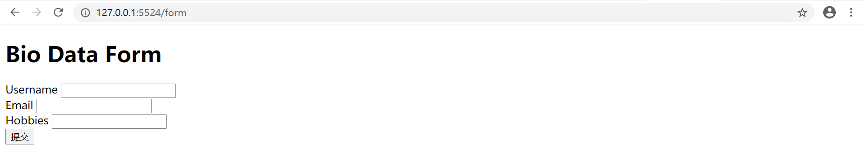
Flask表单
其中show_bio.html的内容如下：
访问http://127.0.0.1:5524/form出现以下表单，提交后出现上方http://127.0.0.1:5524/showbio的页面显示结果：

Slide 18
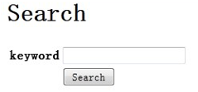
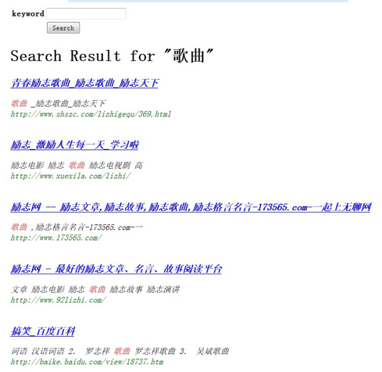
练习
1.使用Flask，结合前面学习的HTML, Lucene，中文分词等知识点，根据上次实验爬取的网页，建立一个简单的搜索引擎。（界面美化是下次实验的内容，本次实验只需实现与截图类似的简单样式即可）
搜索界面：
结果界面：

Slide 19
练习
结果要求：
（1）标题
（2）超链接
（3）关键词上下文
（4）网址
提示：搜索界面和结果界面两部分，可设置两个路由：
@app.route('/')
@app.route('/result')
其中，根目录（http://127.0.0.1:8080/）生成搜索框，得到用户输入后重定向到http://127.0.0.1:8080/result，由相应的函数进行结果处理。
中文搜索注意分词，注意中文编码格式：gbk或utf8

Slide 20
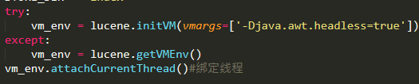
Some question
VMinit()函数的初始化问题
这里提供两种思路，第一种，在进行搜索的时候
进行右侧判定
第二种，在代码开始时全局初始化vm，然后每次
进行搜索时进行线程的绑定，即attachcurrentthread
关键词的提取
这里依然提供两种思路，第一种，对于搜索得到的content进行二次加工，比如先定位
关键词的位置，然后将整个content分开
第二种，可以尝试直接应用现有的库，比如Lucene中的Highlighter，import方法为
from org.apache.lucene.search.highlight import Highlighter
页面美化
本次作业对页面美化不做过多要求，在课后我们会将lab8的PPT放出来，其中会包含
HTML页面设计相关内容
PPT11页中的safe方法，大家需要多多注意，它的作用是禁止模板转义传过来的代码，即执行我们在Python文件中定义好的代码语句，参考资料 https://blog.51cto.com/u_15127692/4187943

Slide 21
参考资料
Flask官方中文文档：https://dormousehole.readthedocs.io/en/latest/
Flask框架入门：https://blog.csdn.net/sinat_38682860/article/details/82354342
https://blog.csdn.net/u014793102/article/details/80372815
https://www.cnblogs.com/sdlypyzq/p/5002084.html
Flask教程视频：https://www.bilibili.com/video/BV1SJ411P7qb

